Slide 1
Mobiltelefonok története
Készítette:Kolompár Kálmán Dávid

Slide 2
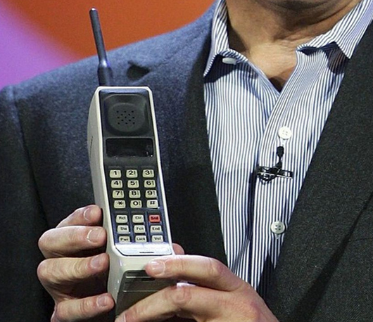
Első mobiltelefon
1973. április 3
DynaTAC 8000x
1983-ban vált elérhetővé az amerikai piacon
1,1 millió 3995 dollár ma 2,5 millió forint
30 perces beszélgetési idő
30 névjegy

Slide 3
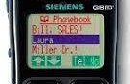
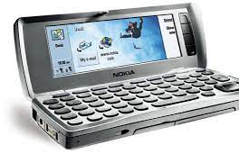
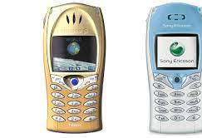
Első színes kijelzős mobiltelefonok
Siemens S10 (1998) ,4 szin
Nokia 9210 Communicator (2000), 4096 szin
Ericsson T68 (2002), 256 szin

Slide 4
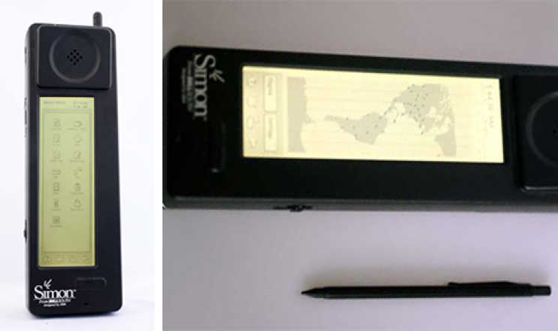
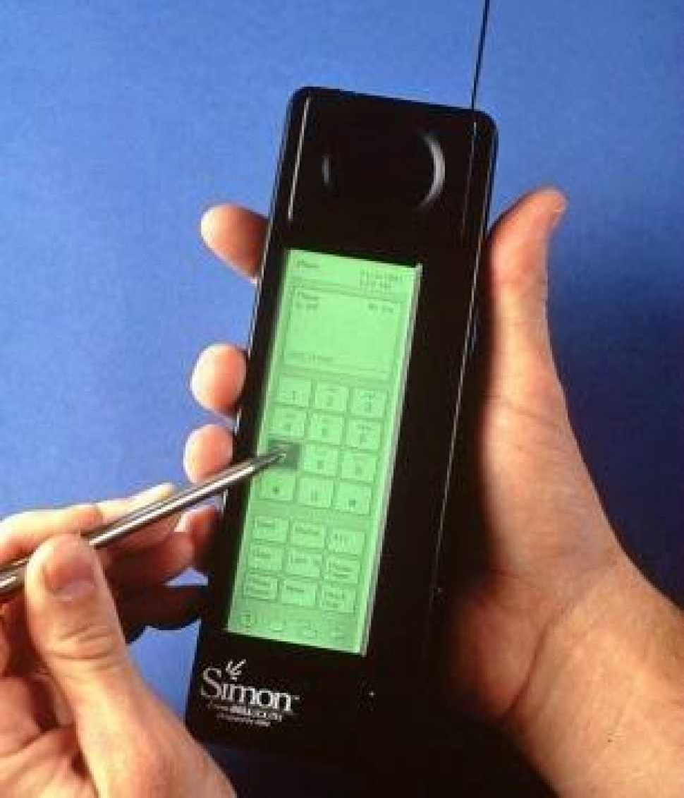
Első éríntőkijelzős telefon
IBM SIMON
1994 augusztus 16
Zsebszámítógép
Telefonálás
Adat tárolás

Slide 5
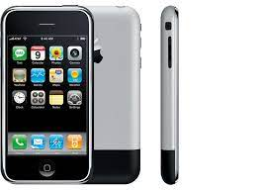
Első okostelefon
Iphone ˙(2007)
Érintőkijelző
Wifi
Grafikus felület
Kamera
Lila terv

Slide 6
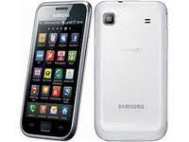
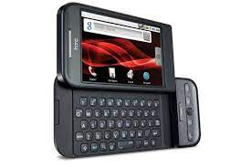
Első ndroidos telefon
G1-et (HTC Dream),
Sergei Brin és Larry Page 2008-ban mutatták be
2010 HTC magic, Samsung ,LG

Slide 7
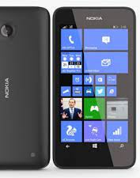
Windows mobile
2010
Windows 8 (2014) 10 (2015)
Microsoft Nokia lumia twlefonok
2017 ben megszünt

Slide 8
Mobilhálózatok fgejlődése
2G 90-es évek telefonálás gyenge hangminőség
3g 2000-es években jelent meg, mobilinternet jobb hangminőség
4g 2012 jó hangminőség, gyors internet
5g 2019 villámgyors internet kiváló hangminőség

Slide 9
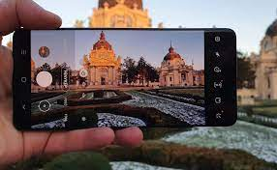


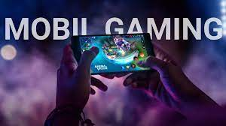
Mire használjuk ma a telefonunkat?
Munka
Telefonálás
Multimédia
Fotózás
Szórakozás

Slide 10
Köszönöm a figyelmet

